Slide 1

Najlepsze praktyki dla Infrastructure-as-a-Code na przykładzie Terraforma
Wojciech Barczyński VP of Engineering

Slide 2
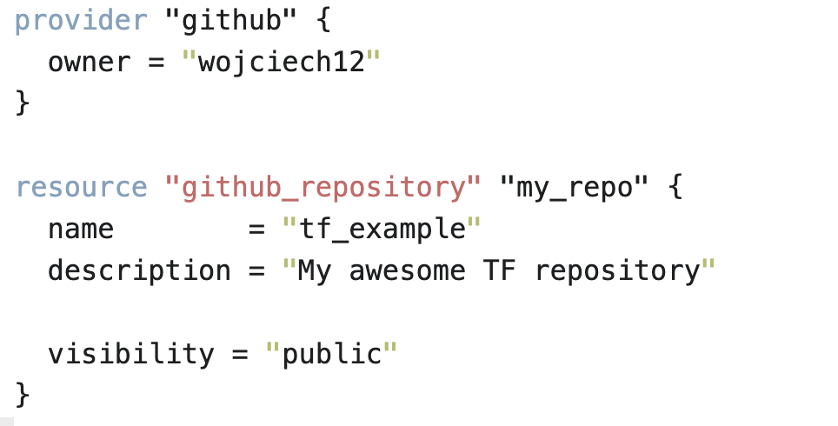
Co to jest Terraform

Slide 3
Co to jest Terraform
terraform plan – co się zmieni
terraform apply – wykonanie planu

Slide 4
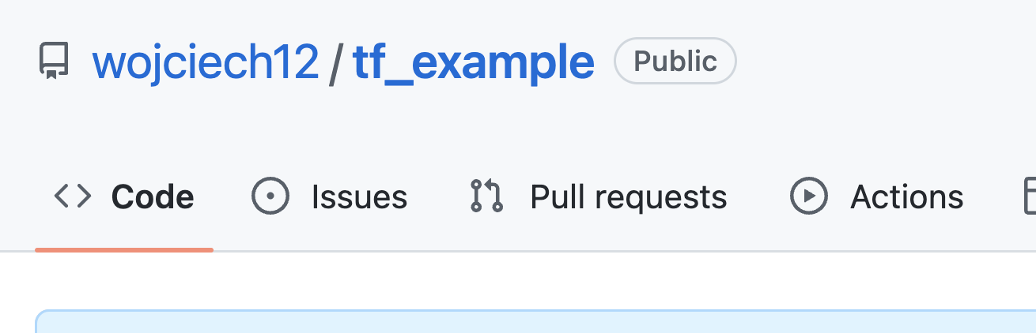
Co to jest Terraform
terraform state

Slide 5
Dlaczego Terraform?
terraform plan – co się zmieni
terraform apply – wykonanie planu

Slide 6
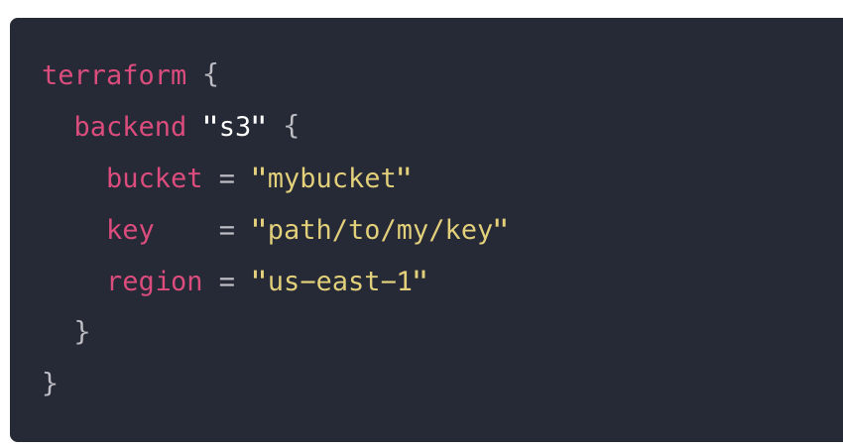
1. Remote state
AWS s3 + DynamoDB
Google Cloud Storage
Azure storage
Wystarczy po prostu copy&paste z dokumentacji.

Slide 7
1. Remote state
Nie zapomnij o:
.gitignore
.dockerignore

Slide 8
2. Struktura projektu
tf.git/
|- production
| |- service-a | |- service-b | \- service-c | |- staging | |- service-a
| \-... \- dev

Slide 9
2. Struktura projektu
tf.git/
|- modules
| \- service-a
|
|- production
| \- service-a |
|- staging
\
...

Slide 10
2. Struktura projektu
Pamiętaj Copy&Paste jest najprostszym długiem do spłacenia;
Nie musisz od dnia zero, budować swoje własne moduły;
Wykorzystuj dostępne moduły na terraform registry.

Slide 11
3. Wielkość stanu
Najmniejszy możliwy, na przykład, per komponent;
Unikać czytania wartości z innych stanów (Terragrunt);
Przy braku ostrożności, bardzo łatwo o rigid infrastructure.

Slide 12
3. Wielkość stanu
Unikać:
jeden stan dla środowiska;
muszę mieć dostęp wysokie uprawnienia, żeby postawić service-a.

Slide 13
4. Naming conventions
Podążaj za wskazówkami z dokumentacji Terraforma.

Slide 14
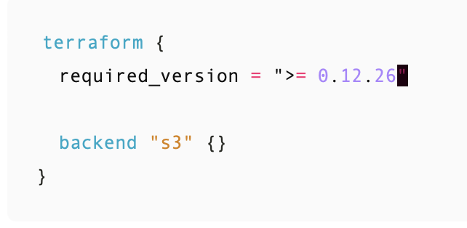
5. Pinning wersji dla wszystkiego
Providers – minimum version
Modules
Wersji Terraforma
Notes:
https://docs.cloudposse.com/reference/best-practices/terraform-best-practices/

Slide 15
6. Narzędzia
terraform plan daje nam możliwość sprawdzenia zmian przed ich zaaplikowaniem

Slide 16
6. Narzędzia
Warto dodać do CI/CD / git .pre-commit:
Formatowanie: terraform fmt
Linting: tflint
Bezpieczeństwo: tfsec & checkcov
Estymacja kosztów: tf-cost-estimation & infracost
Polityki: conftest
Notes:
https://github.com/Checkmarx/kics

Slide 17
6. Narzędzia
Warto zacząć od CI;
Później, szczególnie kiedy musimy zdemokratyzować dostęp, Continuous deployment jest niezbędne;
Opcje: Atlantis (open source), TF Cloud, Spacelift.io

Slide 18
7. Demokratyzacja

Slide 19
8. Skalowanie

Slide 20
9.

Slide 21
10.

Slide 22
Hiring
Golang* developers passionate about system engineering, DevOps culture, or building tools.
* at least 1 year of experience in Golang.
Learn more/apply: https://grnh.se/9b76ed375us

Slide 23
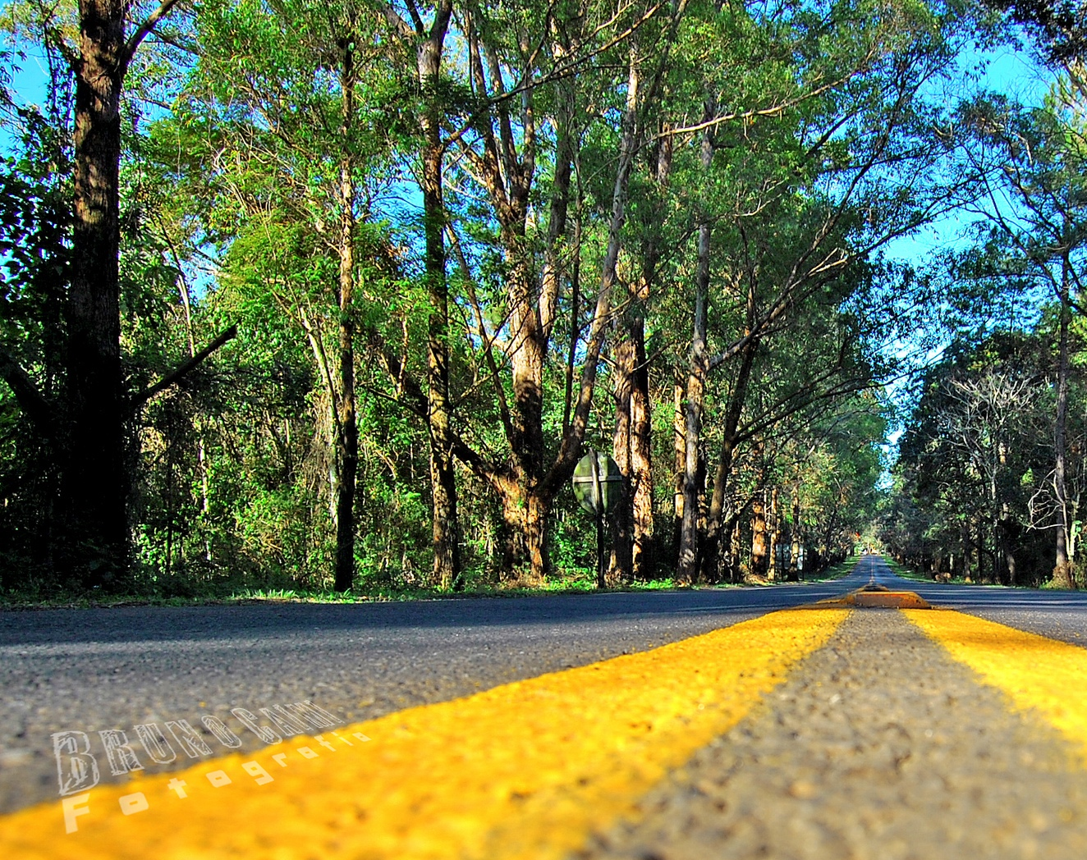
Questions?
https://www.flickr.com/photos/bruno_brujah/

Slide 24
Backup

Slide 25
Terraform
Common language
Artifacts
Platform

Slide 26
High performance
Lead Time
Deployment frequency
Mean time to Recovery
Change Fail Percent

Slide 27
High performance
Commercial success
…
Satisfaction of the employees

Slide 28
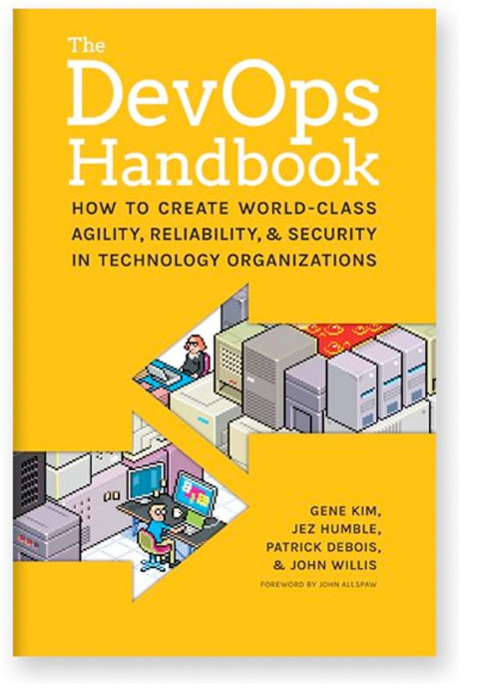
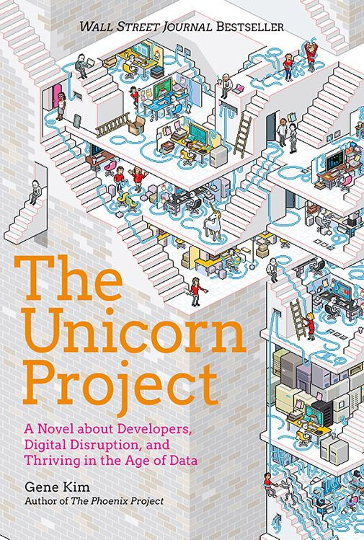
Recommended read
2
The first 4 chapters, the rest if you have time.
3
A story, not as straight forward as (1)
1
Concrete, do A, do B,
because C (DevOps here as culture, not an admin ☺ )

Slide 29

The way of Kubernetes
In iterations
Learn-as-you-go
https://www.flickr.com/photos/bruno_brujah/

Slide 30
Rabbit holes everywhere…
Approach:
The iteration, decision, deliver
As soon as possible to get into the cycle Patch Patch Patch
Alternative take:
Lean v1/v2*
* https://katemats.com/blog/lean-software-development-build-v1s-and-v2s

Slide 31
OODA
https://upload.wikimedia.org/wikipedia/commons/3/3a/OODA.Boyd.svg

